Slide 1
자바스크립트
자바스크립트 기초

Slide 2
목차
Hello World
사전지식
Datatype
데이터의 입력
자료형의 변환

Slide 3
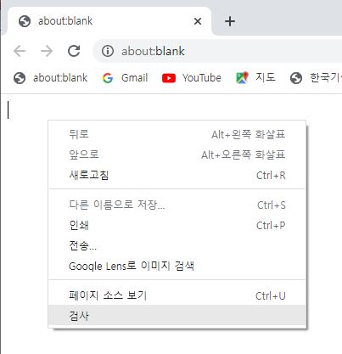
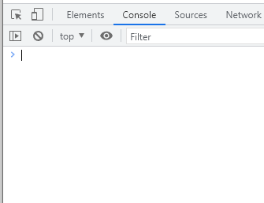
Hello World
Hello world를 브라우저에서 직접실행
about:blank를 즐겨찾기로 추가
개발자 도구 실행 → Console탭 이동 → console.log(“Hello world”)

Slide 4
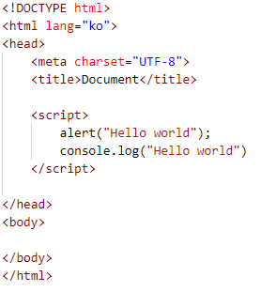
Hello World
Hello world를 html을 통해 실행
VSCODE 실행
기본 HTML5 문서 작성
<head>안에 <script>구현
코드오류시 console탭에서 확인

Slide 5
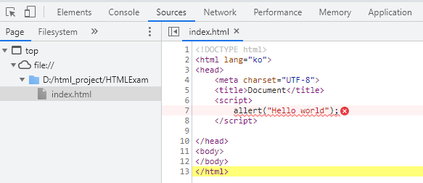
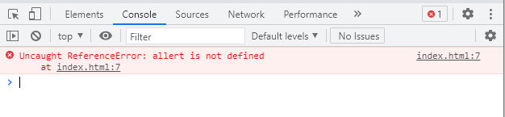
Hello World
오류의 확인
임의로 오류 발생
alert → allert
크롬 개발자 도구에서 확인

Slide 6
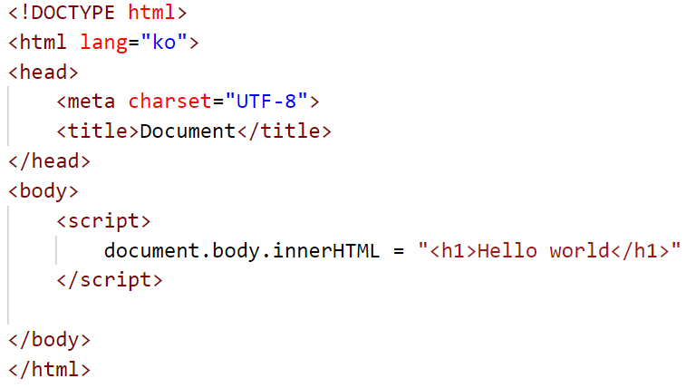
Hello world
연습문제
아래 코드를 삽입해보고 그 결과를 살펴봅시다.
google에서 REPL이라는 용어를 찾아봅시다.

Slide 7
사전지식
Expression과 Statement
Expression : 값을 만들어 내는 코드
Statement : 표현식이 모인 문장, 또는 값을 만들지 않는 문장
세미콜론은 ASI에 의해 자동을 삽입되나 명시적으로 붙여준다.
주석
// : <script>영역에서 사용
/**/ : <script>영역에서 사용
<!-- --> : 비 <script> 영역에서 사용
** ASI : Automatic semicolon insertion

Slide 8
사전지식
코딩스타일
JAVA의 코딩스타일을 그대로 적용
VSCode 멀티커서
Ctrl+Alt : 키보드를 이용한 멀티커서
Alt+클릭 : 마우스를 이용한 멀티커서
VSCode 폰트변경
consolas 폰트가 기본이나 한글+영문사용시 글자 크기가 맞지 않음.
D2Coding : https://github.com/naver/d2codingfont
D2Coding-Ver1.3.2-20180524.zip 1.3.2 배포 다운로드
압축을 풀고 D2CodingAll\D2Coding-Ver1.3.2-20180524-all.ttc 실행
설치 버튼 클릭
VS-Code의 설정에서 Font Family를 D2Coding으로 수정

Slide 9
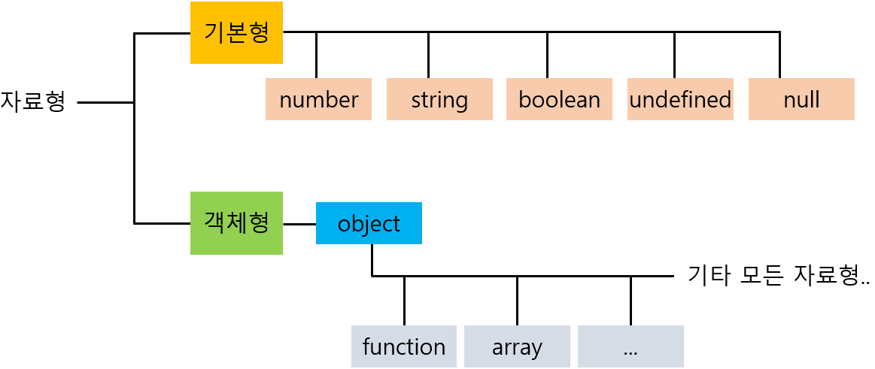
Datatype
자료형의 분류
기본형 (Primitive type)과 객체형 (Object type)으로 분류
ES6에서 Symbol type이 기본형에 추가

Slide 10
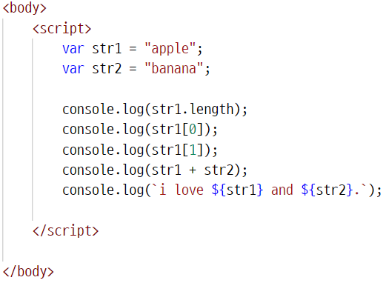
Datatype
String type
“string”와 ‘string’를 둘다 사용 (전통적으로 ‘string’을 사용)
ES6에서 template string기능이 추가되면서 `string` (backtick)도 사용
문자열 합연산 : 문자열 + 문자열
인덱스 연산 : [n]
길이 : .length

Slide 11
Datatype
number type
숫자형
20, 20.5 등으로 표현, 정수형과 실수형의 구별을 하지 않음.
+, -, *, /, % 연산 사용
boolean 자료형 (bool자료형)
true, false
논리연산자 적용
!, ===, !==, >,>=, <, <=
&&, ||
==, != (피연산자의 자료형이 다를 경우 형변환이 발생)

Slide 12
Datatype
typeof()
자료형의 검사
typeof(1) → ‘number’
typeof(“a”) → ‘string’

Slide 13
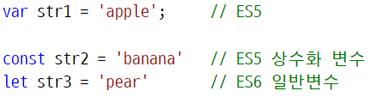
Datatype
변수의 선언
var : ES5의 선언 방식, 모든 변수를 var로 선언, 바꿀수 있음
let : ES6의 선언 방식, 일반 변수, 값을 바꿀수 있음
const : ES6의 선언 방식, 상수화 변수, 선언과 동시에 초기화
** var는 중복선언, 스코프 문제등으로 점차 사라지는 추세이며 구형코드에서 많이 사용

Slide 14
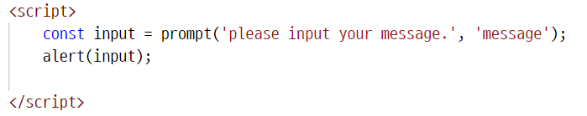
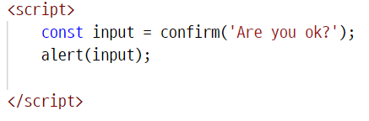
데이터의 입력
데이터의 입력
prompt(), 문자열 입력
confirm(), boolean의 입력

Slide 15
자료형 변환
number형으로 변환
Number(data)
Number(‘123’) → 123
Number(‘abc’) → NaN (Not a Number)
“52” - 0 → 52
true - 0 → 1
String 형으로 변환
String(data)
String(54.22) → “54.22”
String(true) → “true”

Slide 16
자료형 변환
boolean형으로 변환
Boolean(data)
Boolean(0) → false
Boolean(NaN) → false
Boolean(null) → false

Slide 17
연습해봅시다.
cm를 입력받아 inch를 출력하는 코드를 작성하시오
원의 반지름을 입력받아 원의 넓이를 구하는 코드를 작성하시오
사과, 복숭아, 딸기 를 unordered list로 출력하는 element를 자바스크립트로 출력하는 코드를 작성하시오

